Slide 1


De SIGAPS à SAMPRA : l’évaluation des IHU
Patrick Devos
Direction de la Recherche et de l’Innovation- CHRU de Lille
EA 2694 - Université de Lille
patrick.devos@univ-lille.fr

Slide 2
Plan
La genèse : SIGAPS
La mission DGOS et les MERRI
De SIGAPS à SAMPRA
L’évaluation des IHU : SAMPRA, InCites

Slide 3
La recherche hospitalière… et son évaluation
Recherche médicale longtemps évaluée d’un point de vue fondamental via les EPST.
Nécessité pour les CHU de démontrer leur implication dans la recherche médicale
Démarche initiée à Lille en 1998 (recensement manuel)
Contexte : Rapport Lalande-Debeaupuis (Juillet 2004)

Slide 4
Recensement des Publications Scientifiques
Publications scientifiques :
  Un des éléments quantifiant la Recherche d’un Établissement, d’une équipe, ou d’un chercheur.
  Indispensable : justification, évaluation interne/externe, MIGAC, ...
Recensement difficile en pratique :
  Charge de travail énorme, exhaustivité
  Problème de doublons, de validation
Charge de travail des cliniciens ? Doit être MINIMALE
Proposition en Novembre 2001, d’un concept permettant la synthèse automatique des publications.
Système d ’Interrogation, de Gestion et d ’Analyse des Publications Scientifiques

Slide 5
Historique
Nov 2001 : CNRC de Lyon : projet de logiciel «analyse bibliométrique».
Janvier 2003 : Lancement de l'évaluation du logiciel par 8 CHRU.
Mars 2003 : Présentation aux Assises Hospitalo-universitaires de Nice.
Oct 2004 : Mise en exploitation au CHRU de Lille de la version 1.2
Mai 2006 : Lettre de mission du Ministère de la Santé
Avril 2007 : Premiers indicateurs SIGAPS sur 72 ES
Oct 2012 : 107 établissements équipés
Oct 2018 : 537 établissements équipés

Slide 6
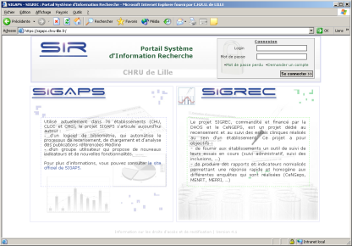

Principe de SIGAPS
Analyser
Visualiser
Recenser
Télécharger
SIGAPS
Navigateur Web
Agréger
Évaluer
0
Hôpital
Pôle
Pôle
+
Service
Service
Service
A
A
B
B
C
C
D
D
E
E

Slide 7
Le recensement des publications
Interrogation nominative du serveur Pubmed
(Et non sur les adresses, comme souvent en bibliométrie !!)
Avantages :
  Une des bases les plus utilisée en Sciences Biomédicales
  28 millions de références depuis 1950,
  5600 journaux indexés Medline, 2300 indexés Pubmed Central, …
  Outils d’extraction automatique disponibles
  Très complète (MESH, GRANTS, GENE, …)
  Gratuite !!!
Limites :
  Couvre mal certains domaines (technologies, sciences sociales)
Problèmes d’homonymes → Nécessité de valider les publications

Slide 8
La classification des revues
Max
A
Échelle à 6 niveaux basée sur l’Impact Factor
0
P90
B
Problème : l’IF varie fortement d’une discipline à une autre
Classification statistique, par discipline, en 5 catégories (A à E) correspondant aux percentiles de l’IF.
Revues non recensées par l’ISI (actes de congrès, par exemple), sont affectées à la catégorie NC.
Q3
C
+
Médiane
D
Q1
E
Avec cette classification, chaque discipline a 10% de journaux en catégorie A, 15% in B, 25% in C, …
Min
N
C
Non Classé par l’ISI

Slide 9
Exemple
NN : INFECTIOUS DISEASES
QU : MICROBIOLOGY

Slide 10
Le score SIGAPS
2 composantes :
  La catégorie de la revue (C1)
  La position dans les auteurs (C2)
8 si A
6 si B
4 si Position =1 ou Dernier
4 si C
3 si Position =2 ou Avant-dernier
C1=
C2=
3 si D
2 si Position =3
2 si E
1 sinon (y compris IL)
1 si NC
Score = C1 * C2
Chaque article a un score qui varie de 1 à 32 points. Par exemple, un article A en 1er auteur a donc un score de 32 (8*4), un article NC en 5ème auteur, 1 points (1*1). Le score d’une équipe est la somme des scores de tous les articles. Si un article contient plusieurs auteurs , le score retenu pour l’article correspond au maximum des scores des auteurs, chaque article ne pouvant être comptabilisé qu’une seule fois.

Slide 11
Article Multi-établissements
Induced-membrane femur reconstruction after resection of bone malignancies: three cases of massive graft resorption in children.
Accadbled F, Mazeau P, Chotel F, Cottalorda J, Sales de Gauzy J, Kohler R. Orthop Traumatol Surg Res. 2013 99:479-83.
CHU Toulouse
CHU Montpellier
CHU Lyon
1er (4), ADA (2)
2ème (3), 4ème (1)
3ème (2), DA (4)
3*4= 12 points
pour Toulouse
3*3= 9 points
pour Montpellier
3*4= 12 points
pour Lyon
Orthop Traumatol Surg Res (OTSR): classée D donc 3 points

Slide 12
Les financements MERRI

Slide 13
Les financements MERRI
Missions d’Enseignement, de Recherche, de Référence et d’Innovation
A l’origine, financement forfaitaire de ces missions à hauteur de 13%
Passage en 2008 à un financement progressif sur indicateurs :
  Socle fixe (ES avec convention HU) basé sur les charges MT
  Part modulable basée sur des indicateurs
Transfert progressif du socle fixe vers la part modulable, part modulable ouverte à TOUS les ES (y compris privés)
2016 : transfert achevé – Remplacement de la part modulable qui devient la Dotation Socle

Slide 14
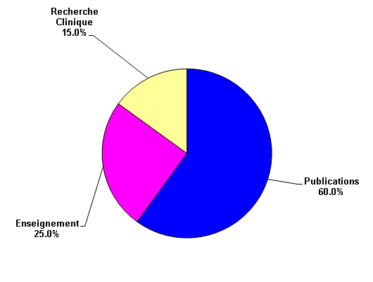
La dotation socle (ex Part modulable)
1.57 Milliard d’euros en 2018
Basée sur une logique de résultats
Résultats mesurés par des indicateurs :
  Publications (SIGAPS)
  Enseignement (Nb étudiants)
  Essais cliniques (SIGREC)
943 M€ en 2018
236 M€ en 2018

Slide 15
Un modèle qui évolue…
Accroissement du poids budgétaire de la part modulable par transfert des crédits de la part fixe depuis 2012 (transfert achevé en 2016)
Modifications des poids relatifs des indicateurs au sein de la part modulable (appelée maintenant Dotation Socle)
Modifications des modes de calculs des indicateurs
Apparition du « dégroupage » pour l’AP/HP et les HCL (MERRI 2017)

Slide 16
MERRI 2018 : Publications
Période de 4 ans (2013-2016) - Pondération (8 6 4 3 2 1)*(4 3 2 1 .. 3 4)
Prise en compte des publications "Journal Article", "Editorial" et "Review"
Dégroupage
https://solidarites-sante.gouv.fr/IMG/xlsx/dotation_socle_2018_v2.xlsx

Slide 17
Autres usages …

Slide 18
Impact du Plan Alzheimer
http://www.ncbi.nlm.nih.gov/pubmed/26796477
Nombre d’Articles sur la MA, période 2005-2017

Slide 19
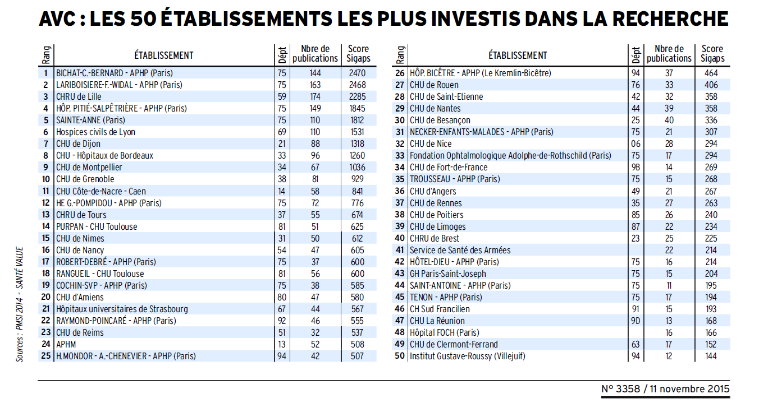
Analyse AVC pour L’Express

Slide 20
Unification des adresses
Flyer sur la production des CHU

Slide 21
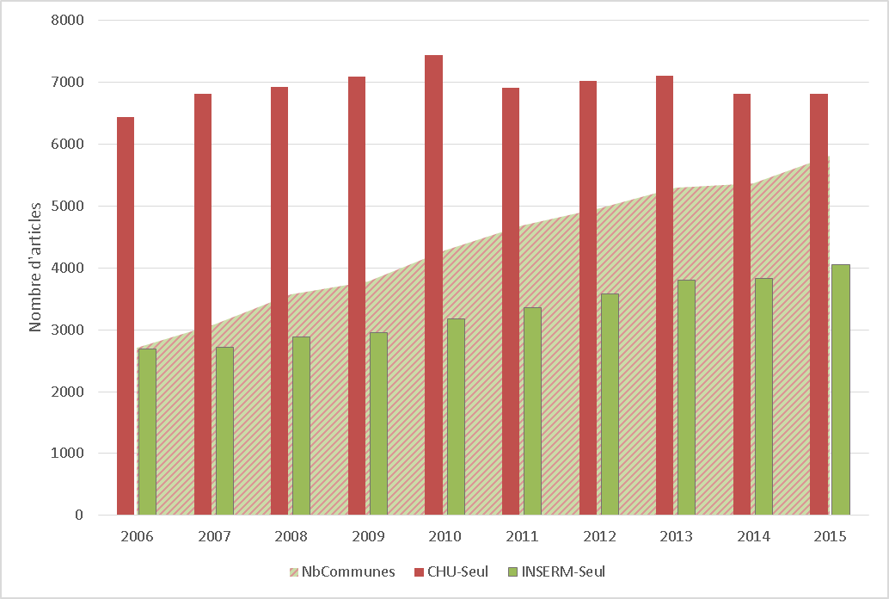
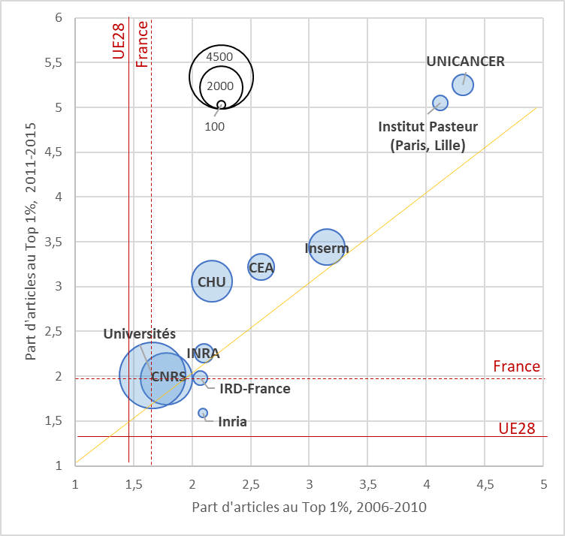
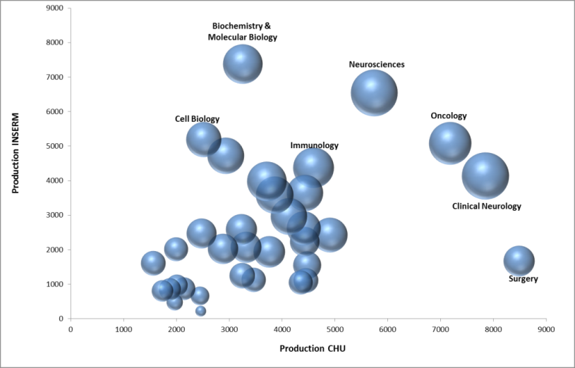
Rapport Publications
112 700 articles sur 2006-2015
55% de la production M&HS en France
17% de la production française
Evolution des top10% et Top 1%
Analyse des collaborations
Détail par Discipline (WoS Categories)

Slide 22
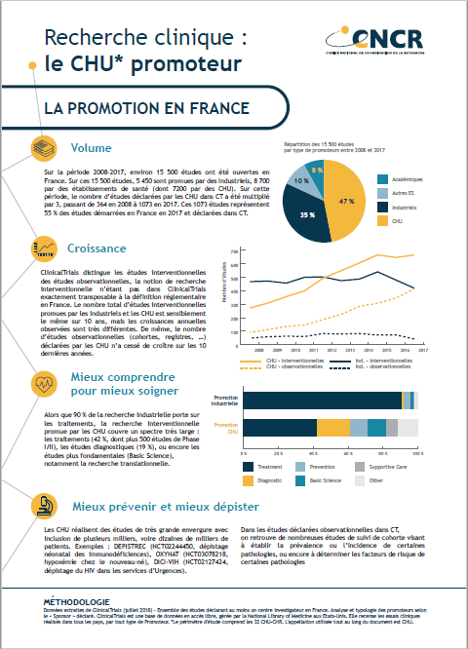
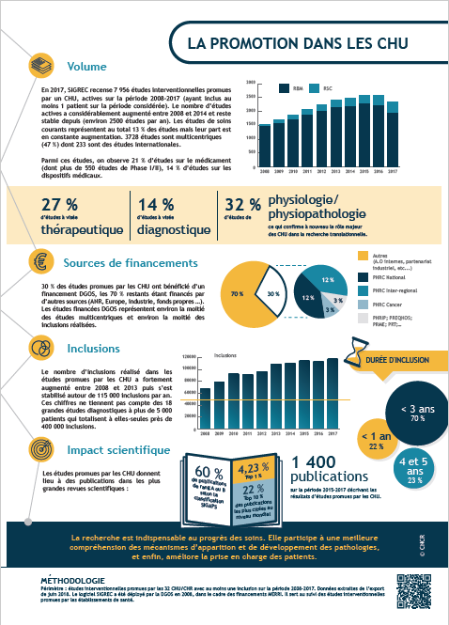
Flyer Essais Cliniques

Slide 23
De SIGAPS à SAMPRA

Slide 24
Contexte
Importance de la visibilité :
INTERNE : nécessité de disposer d’indicateurs pour:
  Une évaluation fiable de la production scientifique
  Un suivi des équipes, l’évolution des choix thématiques
  Bâtir des stratégies sur des données objectives et incontestables
EXTERNE :
  Nationale : positionnement vis-à-vis d’autres établissements
  Européenne : U-Multirank
  Internationale : Shanghai , Times Higher Education, Leiden, …

Slide 25
Visibilité Institutionnelle
Visibilité :
  élément essentiel dans le management
  enjeu majeur au niveau international
  vigilance sur l’image externe de l’établissement
Leviers d’action :
  En prospectif : Charte de signature unique
  En rétrospectif : unification des données dans WoS et Scopus

Slide 26
Objectifs de SAMPRA
SAMPRA est un outil qui permet de :
Recenser, rapidement et de manière fiable, l’ensemble des publications d’un établissement au niveau le plus fin ➔ chercheur.
Produire des analyses par chercheur, équipe, unité, structure fédérative… ➔ Analyse stratégique
Accroître la visibilité de cet établissement en transmettant à la société Clarivate Analytics, la liste des publications pour un regroupement unique des adresses dans le Web of Science (Organization-Enhanced).

Slide 27
2 bases supplémentaires
Web of Sciences :
Base pluri-disciplinaire qui couvre d’autres disciplines que Pubmed
Permet de disposer des indices de citations
Gestion des adresses
InCites :
Outil analytique permettant le calcul d’indicateurs normalisés depuis 1980
Comparaisons nationales et internationales

Slide 28


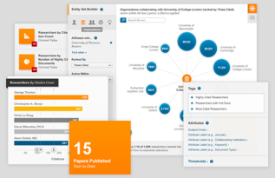



Principes de SAMPRA
Unification des adresses
Analyse d’adresses
InCites
Validation par les chercheurs
Analyse stratégique
Export des publications
Archives ouvertes
HAL
Scopus, WoS, …

Slide 29

L’annuaire SAMPRA
Institution
SFR 1
SFR 2
Unité 1
Unité 2
Unité 3
Equipe A
Equipe B
Equipe C
Equipe D
Equipe E
Equipe F

Slide 30
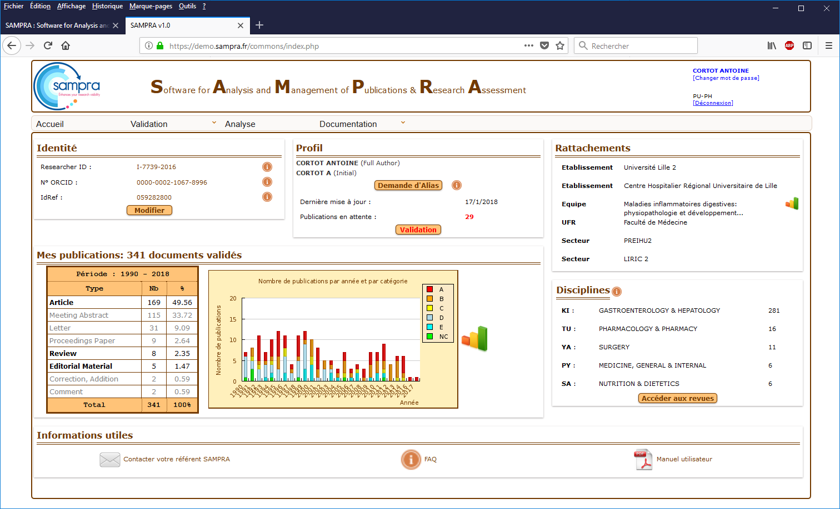
L’interface SAMPRA
1
2

Slide 31
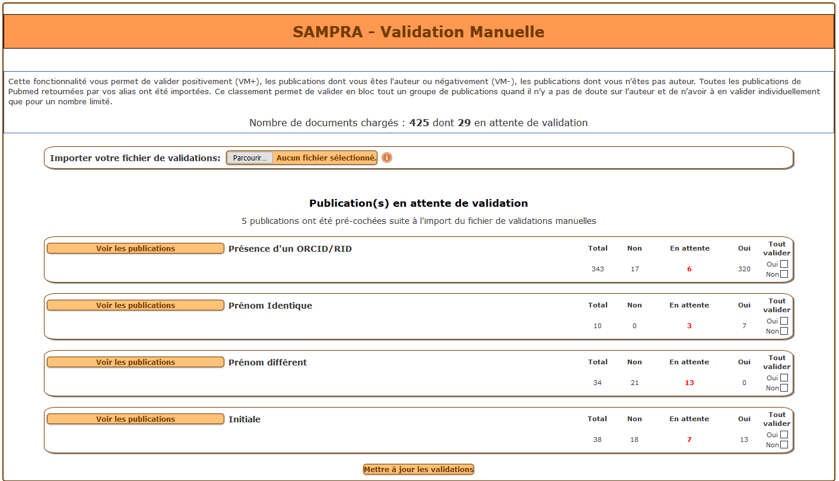
La validation manuelle
Import des validations SIGAPS

Slide 32







Et enfin …
……

Slide 33
L’évaluation des IHU

Slide 34
Indicateurs : Processus de calcul
Constitution / Mise à jour des annuaires
Chargement des données Web of Science et Pubmed
Intégration des percentiles
Calcul des indicateurs
Validation des données par les chercheurs
Base du recensement qui est nominatif
Importance des requêtes
Phase cruciale qui garantit la qualité des indicateurs

Slide 35
Les informations produites
Accès de chaque IHU à ses données SAMPRA
Après validation des données, calcul par l’équipe de Lille :
Des indicateurs demandés par l’ANR
De données SAMPRA consolidées
De données INCITES consolidées
En intégrant des comparaisons :
Temporelles : 2 périodes d’analyses
Géographiques : IHU / France

Slide 36
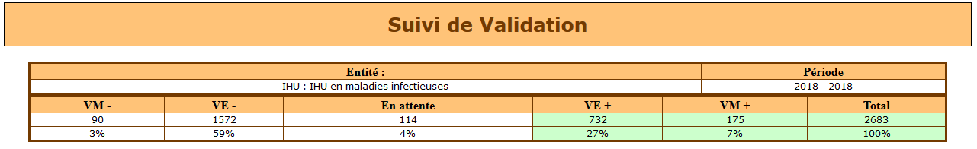
Le site SAMPRA « IHU Méditerranée Infection »
312 chercheurs enregistrés
32 Unités ou Equipes de recherche
6550 articles sur la période 2008-2017
En 2018, un fort taux de VE mais peu de VM

Slide 37
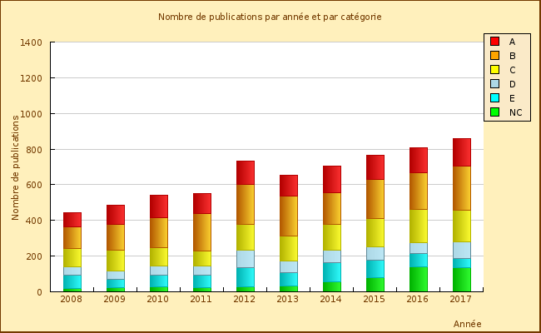
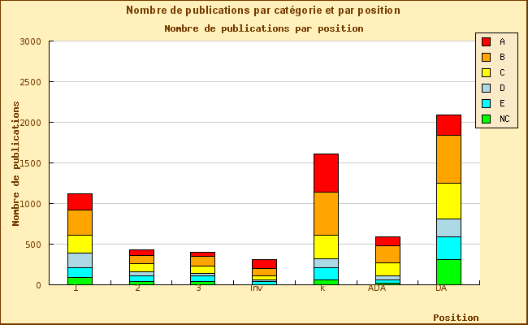
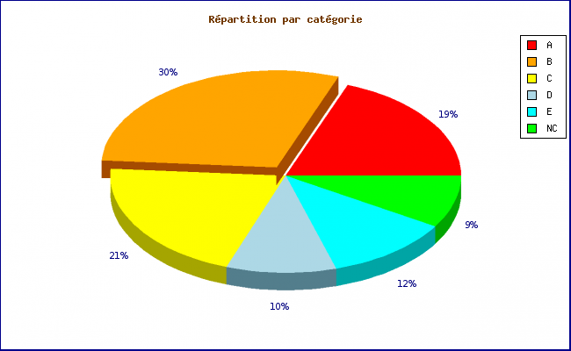
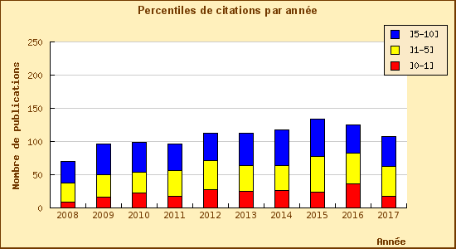
Le rapport SAMPRA
Données « IHU Méditerranée Infection » 2008-2017 (en date de Déc 2018)

Slide 38
Les indicateurs produits
Données «IHU Méditerranée Infection» 2008-2017 (en date de Mars 2018)

Slide 39
Les données SAMPRA
Les données de validation : qualité des données produites
Les données de production scientifique

Slide 40
Les données SAMPRA
Des données globales : nombre d’articles, score SIGAPS et h-index
Des données d’évolution entre 2 périodes

Slide 41
Les données INCITES
Transfert des données validées dans SAMPRA vers l’outil INCITES
Comparaison nationales et/ou internationales
Indicateurs d’impact (Top 1% et Top 10%)

Slide 42
Les données INCITES
IHU MI
Comparaison de l’évolution des 10 principales disciplines
Par rapport à la France
Par rapport au Monde
France

Slide 43
Les données INCITES

Slide 44
Les données INCITES
Comparaison des
top 1% par discipline
IHU MI // France
Périodes
2008-2011 // 2014-2017

Slide 45
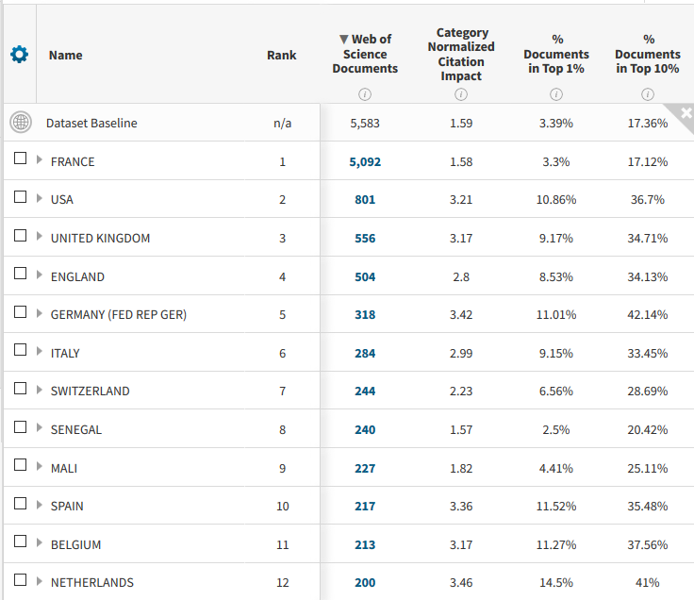
Les données INCITES
Collaborations internationales

Slide 46
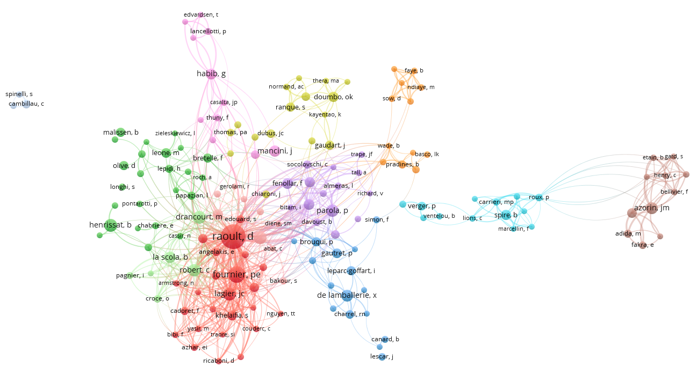
Cartographie
Endocarditis, Bacterial
Malaria
Mycobacterium
tuberculosis
Rickettsia
Bipolar Disorder
HIV Infections
Q Fever
Endocarditis, Bacterial
Dengue, Chikungunya
Cartographie des collaborations

Slide 47

Des questions ?
Patrick Devos
Direction de la Recherche et de l’Innovation- CHRU de Lille
EA 2694 - Université de Lille
patrick.devos@univ-lille.fr

